Slide 1


Slide 2
НАЗНАЧЕНИЕ ПРОГРАММНОГО КОМПЛЕКСА

Slide 3
ПК «БАНКОВСКИЕ СЧЕТА» ОБЕСПЕЧИВАЕТ

Slide 4
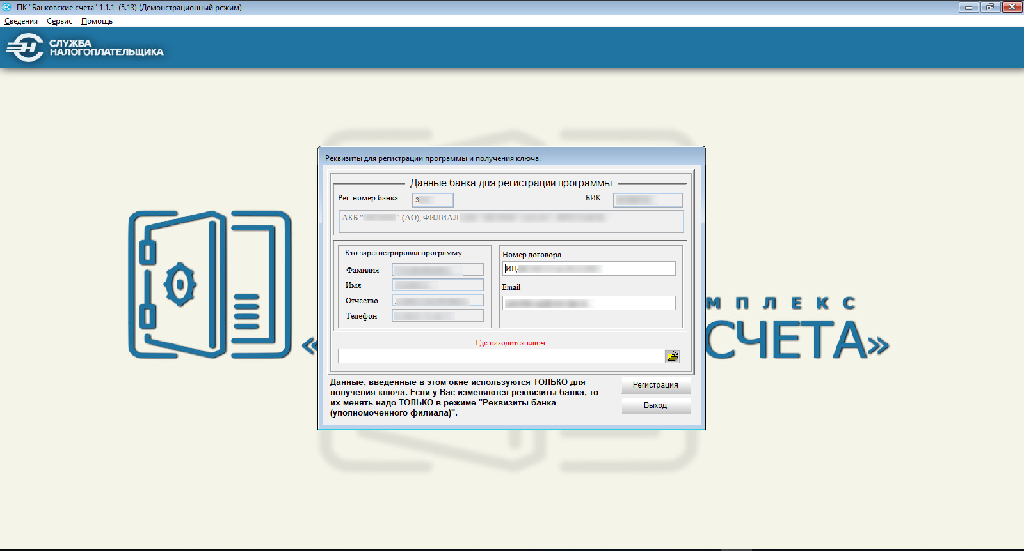
РЕГИСТРАЦИЯ В ПРОГРАММЕ

Slide 5
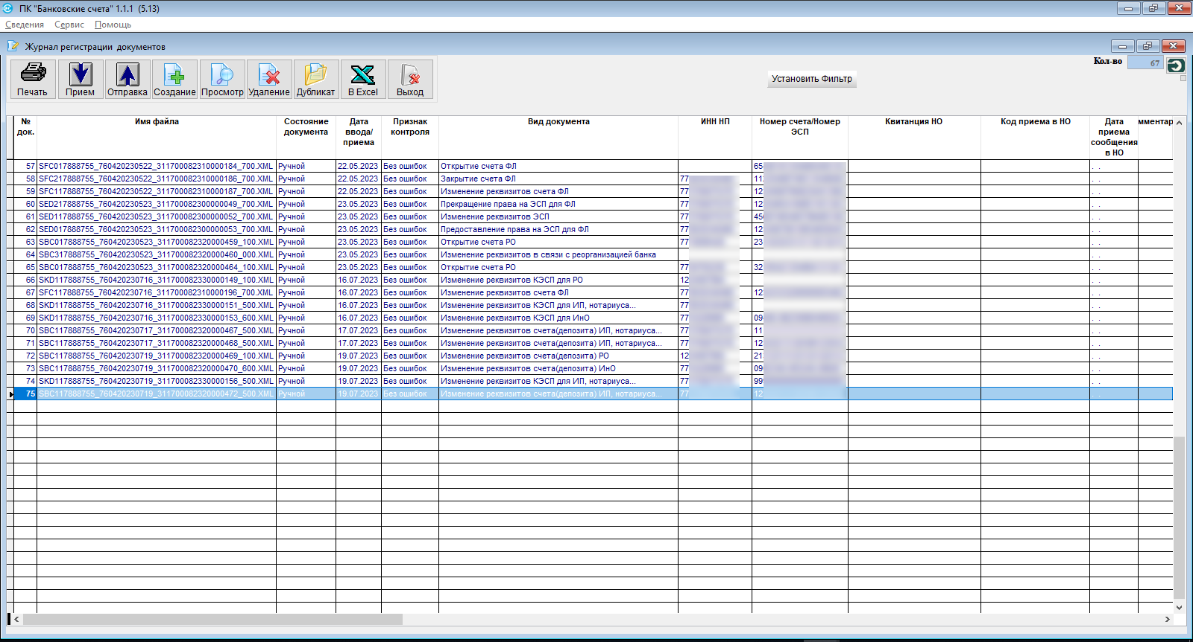
ЖУРНАЛ РЕГИСТРАЦИИ ДОКУМЕНТОВ

Slide 6
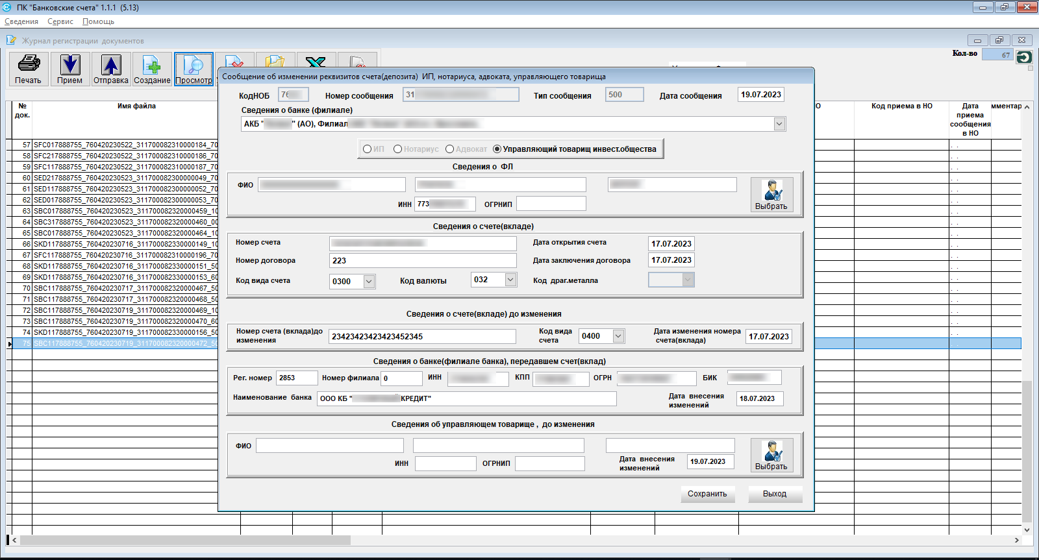
РЕДАКТИРОВАНИЕ РЕКВИЗИТОВ СЧЁТА

Slide 7
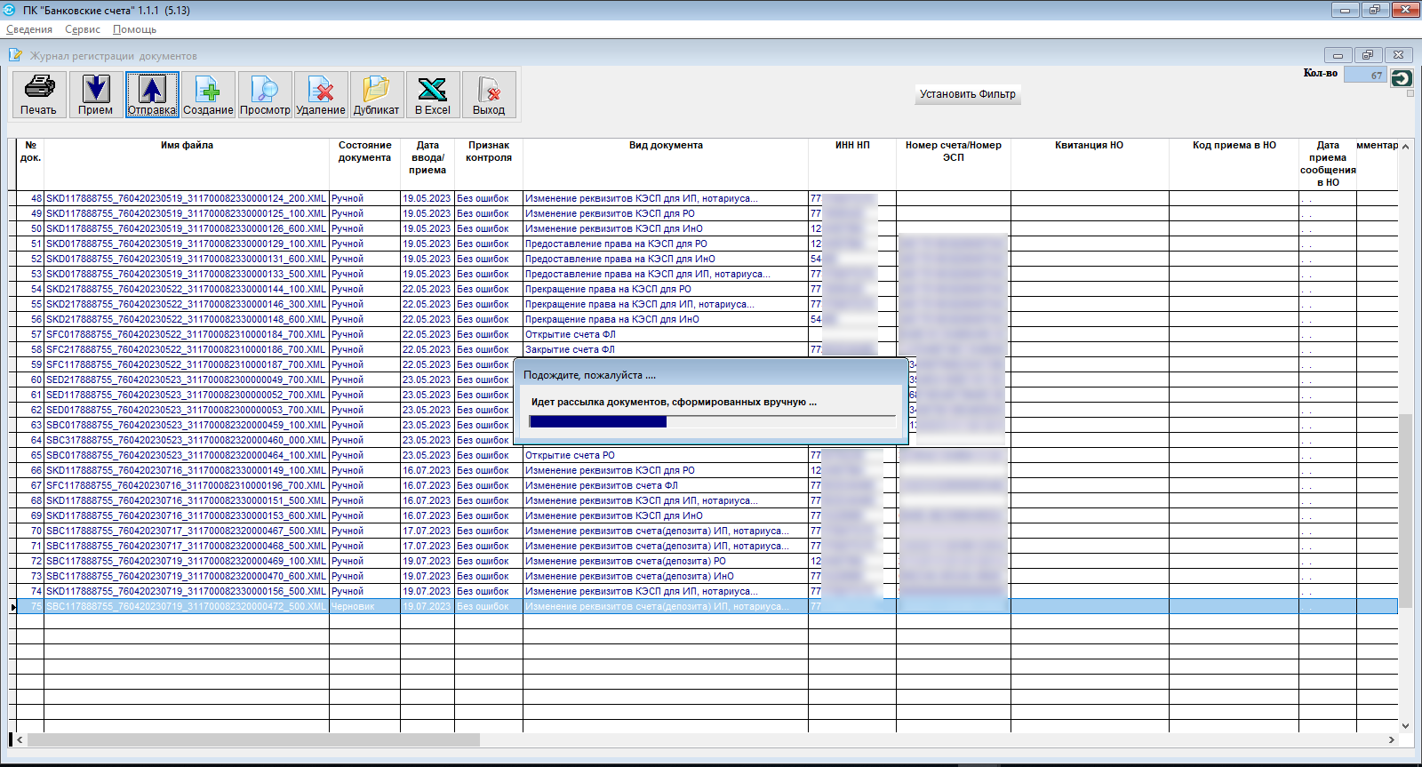
ОТПРАВКА ДОКУМЕНТОВ

Slide 8


